Slide 1
Programación de Algoritmos
PGY1121
Escuela de Informática y Telecomunicaciones

Slide 2
Experiencia de Aprendizaje N° 2 Clase N° 1
Ejercicios Resueltos

Slide 3
PGY1121
Objetivo de la Actividad
Utilizar Google Colab para dar solución a los requerimientos entregados
Indicadores de logro
Utiliza variables adecuadas para almacenar los distintos tipos de datos
Aplica las expresiones aritméticas, relacionales y lógicas adecuadas para dar solución al problema planteado

Slide 4
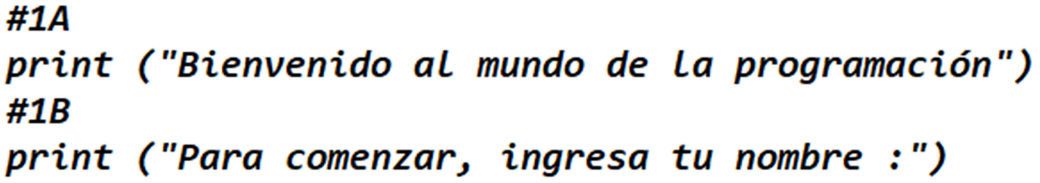
PGY1121
Ejercicios
Instrucciones: Desarrolle los enunciados, aplicando los contenidos vistos en la clase.
Ejercicios:
1. Mostrar por pantalla lo siguientes mensajes:
“Bienvenido al mundo de la programación.
“Para comenzar, ingresa tu nombre”.

Slide 5
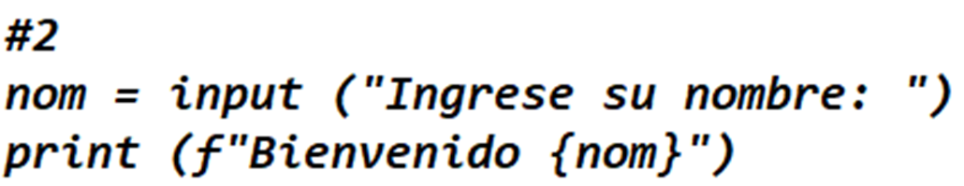
PGY1121
Ejercicios
Instrucciones: Desarrolle los enunciados, aplicando los contenidos vistos en la clase.
Ejercicios:
2. Almacenar el nombre en una variable llamada “nom”, luego mostrar el siguiente mensaje usando print (f””): “Bienvenido {nom}”
Debe imprimir el nombre ingresado por pantalla.

Slide 6

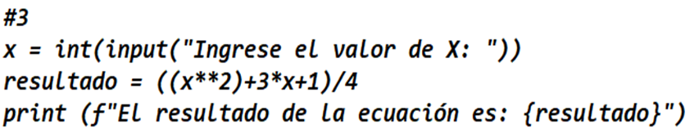
PGY1121
Ejercicios
Instrucciones: Desarrolle los enunciados, aplicando los contenidos vistos en la clase.
Ejercicios:
3. Utilizando un ingreso de variables de tipo numérica con Int (input()), se pide el valor de X para resolver la siguiente ecuación:
Muestre el resultado con un mensaje por pantalla

Slide 7
PGY1121
Ejercicios
Instrucciones: Desarrolle los enunciados, aplicando los contenidos vistos en la clase.
Ejercicios:
4. Consultar datos de personas y mostrarlos de la siguiente forma:
NOMBRE: JUAN LOPEZ
RUT: 11.111.111-1
CORREO: JUAN.LOPEZ@GMAIL.COM
TELEFONO: 99999999

Slide 8
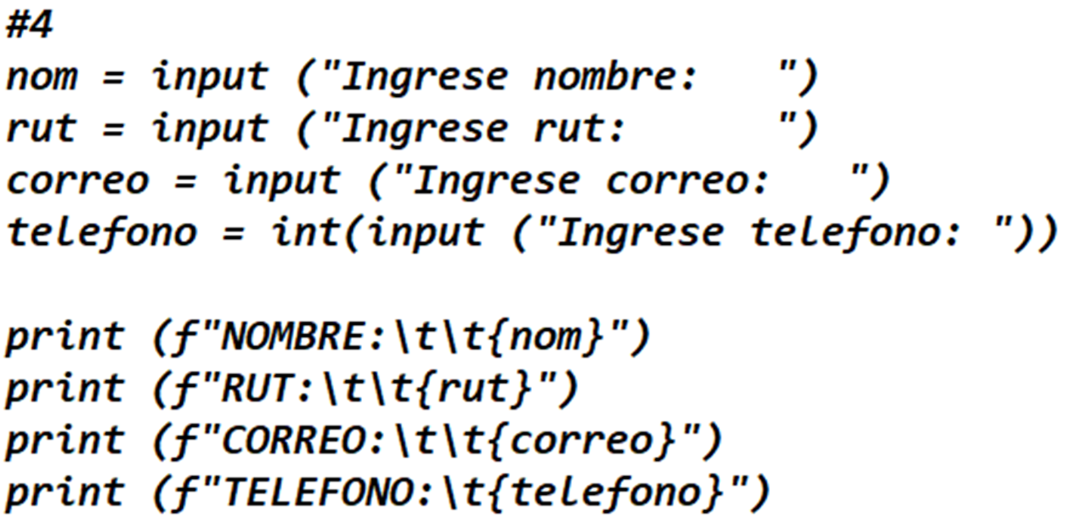
PGY1121
Ejercicios

Slide 9
Programación de Algoritmos
PGY1121
Escuela de Informática y Telecomunicaciones

